Slide 1




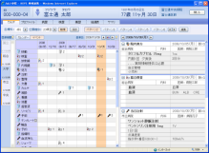

【別紙５】地域診療情報連携システム概念図
大阪母子医療センター
データセンター
電子カルテ
システム
部門システム群
ルータ
IPsec-VPN
診療
データ
Fire
wall
地域連携
サーバ
データ中継機能
患者紐付け・公開条件設定
利用者情報管理等
画像
データ
IPsec-VPN
画像サーバ
（PACS）
地域医療機関
カルテ参照
・カルテ記載
・各種オーダ
・サマリ etc.
検査結果参照
・検体検査
・画像
・レポート
情報提供施設の
診療情報を参照
画像を表示

